Slide 1
Шороп Владислав ПетРович
МНД-11

Slide 2
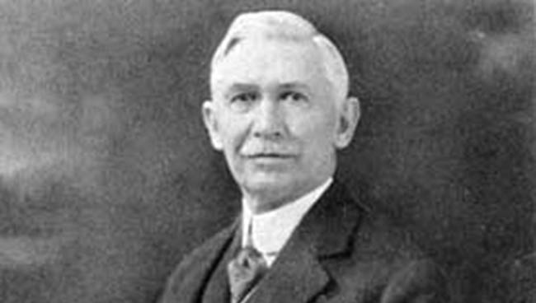
Менеджмент як вид діяльності – процес оптимізації людських, матеріальних і фінансових ресурсів для досягнення організаційних цілей. Гаррінгтон Емерсон (1853-1931)

Slide 3
В майбутньому я бачу себе менеджером по роботі з персоналом. Головна мета - щоб кожний співробітник працював максимально ефективно

Slide 4
Яких знань та навичок я хочу здобути :
Стратегічне планування й прогнозування
Стресостійкість
Комунікабельність
Уміння знаходити і виправляти помилки
Уміння аргументовано переконувати
Прийняття правильних і своєчасних перспективних рішень

Slide 5
Вміння організувати роботу колективу
Формувати довгострокові і короткострокові цілі
Здатність розбиратися в людях, розуміти складність кожного характеру, використовувати здібності людей на користь колективу, організації
уміння помічати кращі риси, підтримувати й розвивати їх, усувати недоліки

Slide 6
Життєве кредо :
«Всі перемоги починаються з перемоги над собою»

Slide 7
Дякую за увагу

